Slide 1
功能新增說明
講師：林志勇
日期：2014/12/3

Slide 2
新增功能項目
於承會辦待辦區（其他功能）新增－核批決行後之公文（含附件）e-mail 轉發至使用者個人電子信箱。
會辦公文如登記桌錯指承辦人，於簽稿會核單之紀錄不顯示，以免誤判為會辦。
決行後有稿没送發文，而送檔案室之公文，需顯示提示訊息，提醒承辦人是否不發文歸檔。
單位收文的公文 ( 現為 U 編號 ) ，需點「單位存查」結案，若誤點檔案室存查，需顯示提醒訊息提醒承辦人－本文為單位文是否應單位存查。
公文明細中，應可列出該文之覆閱長官以及 是否已覆閱之紀錄。
登記桌可查閱單位各承辦人之掃描影像檔。
公文承辦人調換單位後，應提供查詢權限可查詢以往辦理之公文。

Slide 3
新增功能項目（續）
紙本來文掃描的公文檔案,可上傳至公布欄。
案件編目著錄時，若主併文填寫密件編號，應一併註記被併文之密件編號。

Slide 4
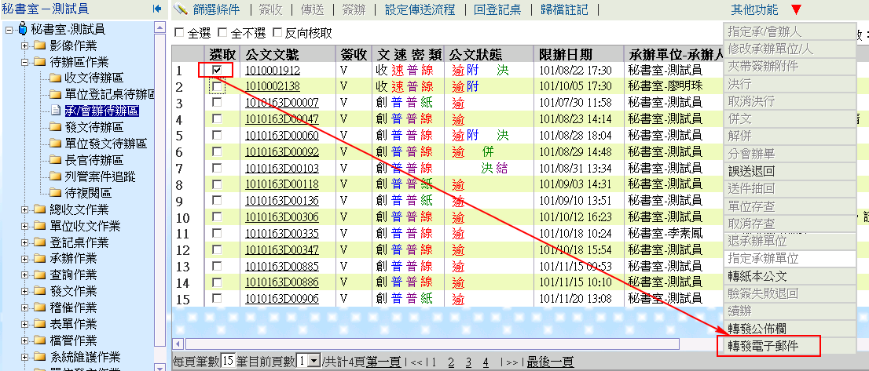
功能說明
於承會辦待辦區（其他功能）新增－核批決行後之公文（含附件）e-mail 轉發至使用者個人電子信箱。
  勾選 1 筆公文，承會辦待辦區→其他功能→【轉發電子郵件】按鈕。

Slide 5
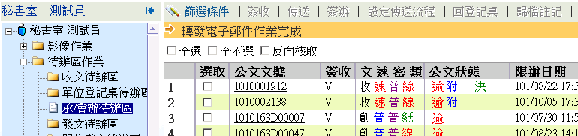
功能說明（續）
  功能執行完畢會提示訊息：

Slide 6
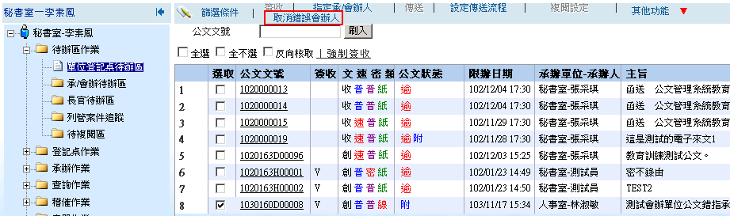
功能說明（續）
會辦公文如登記桌錯指承辦人，於簽稿會核單之紀錄不顯示，以免誤判為會辦。
  登記桌待辦區新增一按鈕【取消錯誤會辦人】，此功能只提供給會辦公文使用。

Slide 7
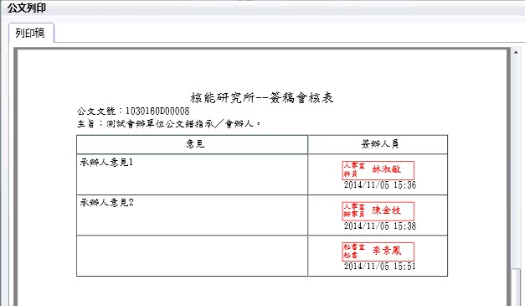
功能說明（續）
  以測試文號：1030160D00008為例，原本有設定會辦人李O鳳，簽稿會核單會印出。

Slide 8
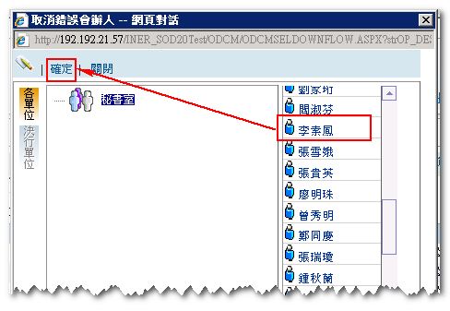
功能說明（續）
  承辦人將公文退回給登記桌後，登記桌執行【取消錯誤會辦人】，如下圖所示：（按下【確定】設定完畢）

Slide 9
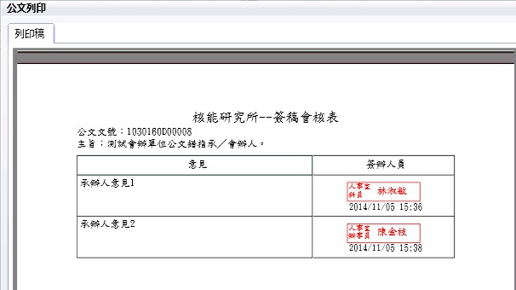
功能說明（續）
  取消錯誤會辦人後，在簽稿會核單就不會印出。

Slide 10
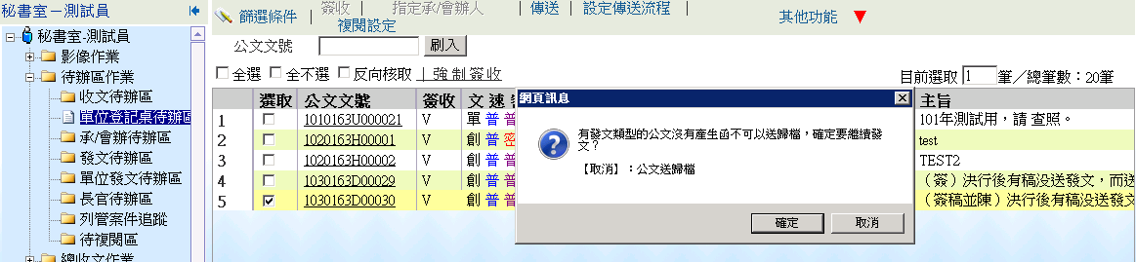
功能說明（續）
決行後有稿没送發文，而送檔案室之公文，將顯示提示訊息，提醒承辦人是否不發文歸檔。
  提示訊息如下圖：按下【確定】，公文不會送出；若按下【取消】，則公文按照預排流程往下傳送給總檔案室。

Slide 11
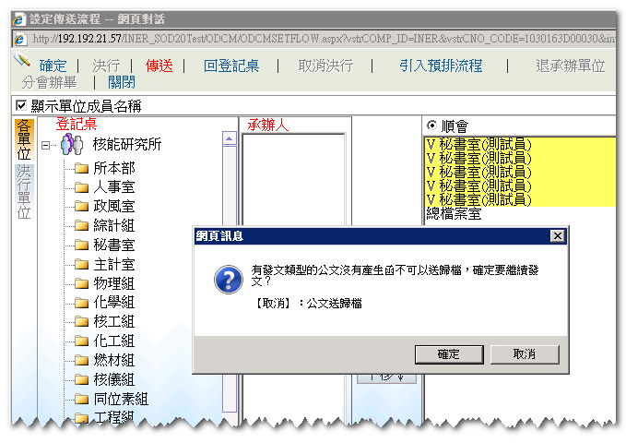
功能說明（續）

Slide 12
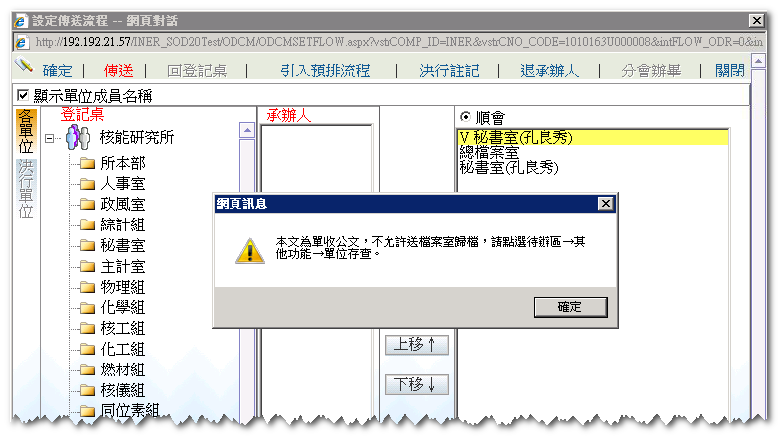
功能說明（續）
單位收文的公文 ( 現為 U 編號 ) ，需點「單位存查」結案，若誤點檔案室存查，將顯示提醒訊息提醒承辦人－本文為單位文是否應單位存查。

Slide 13
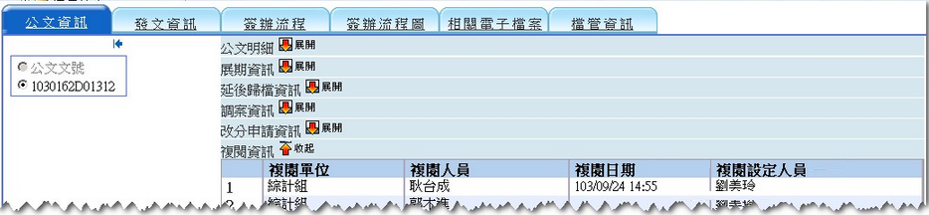
功能說明（續）
公文明細中，可列出該文之覆閱長官以及 是否已覆閱之紀錄。

Slide 14
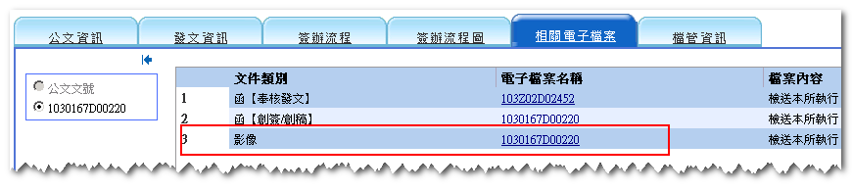
功能說明（續）
登記桌可查閱單位各承辦人之掃描影像檔。

Slide 15
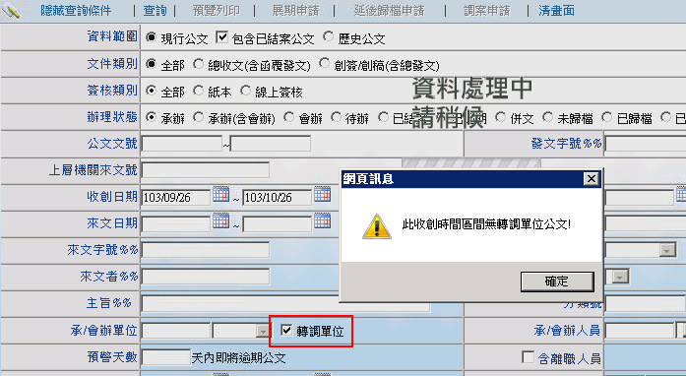
功能說明（續）
公文承辦人調換單位後，提供查詢權限可查詢以往辦理之公文。
  若有勾選「轉調單位」，則收創日期必須填寫，系統會根據所填的收創日期查找這個時間區間是否有轉調單位的公文；若該時間區間沒有調單位的公文，則出現以下訊息：

Slide 16
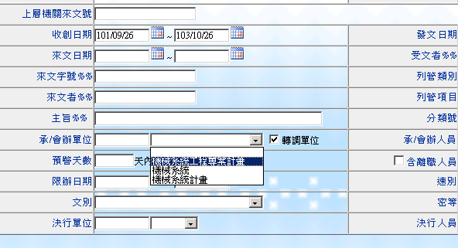
功能說明（續）
  若有，則承辦單位可下拉選擇轉調單位：

Slide 17
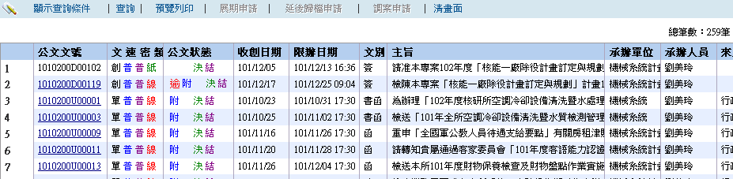
功能說明（續）
  按下【查詢】，可查出之前調單位自己所承辦的公文：

Slide 18
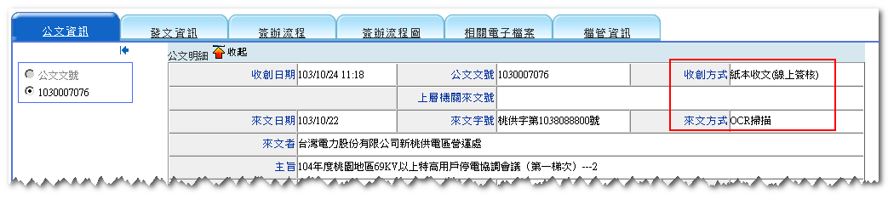
功能說明（續）
紙本來文掃描的公文檔案,可上傳至公布欄。
  此份文為紙本來文掃描公文：

Slide 19
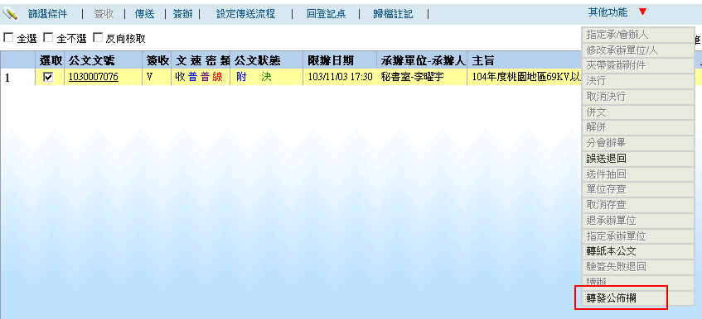
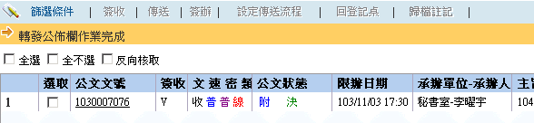
功能說明（續）
  勾選公文文號，即可按【轉發公佈欄】。

Slide 20
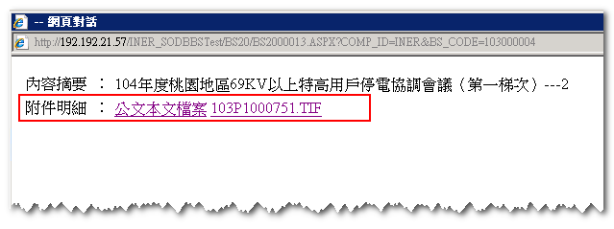
功能說明（續）
  從公佈欄上可瀏覽或下載該份公文的本文檔案以及附件。

Slide 21
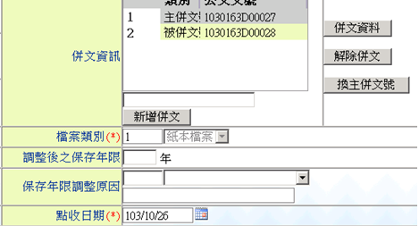
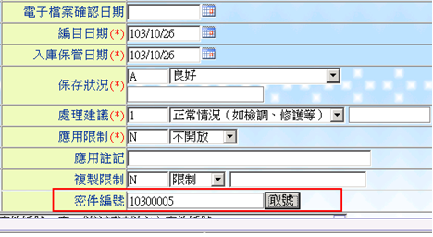
功能說明（續）
案件編目著錄時，若主併文填寫密件編號，應一併註記被併文之密件編號。
  於主併文編目時取密件編號：

Slide 22
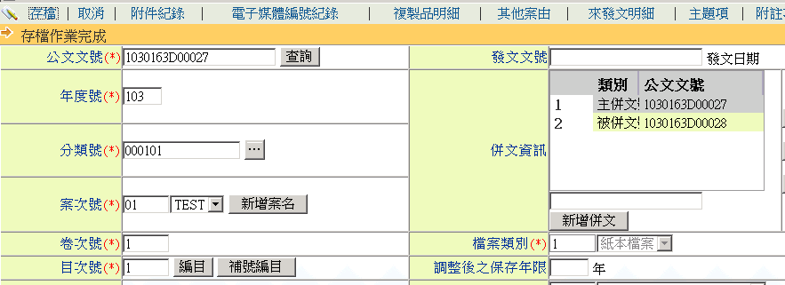
功能說明（續）
  接著按【存檔】，畫面顯示“存檔作業完成”。

Slide 23
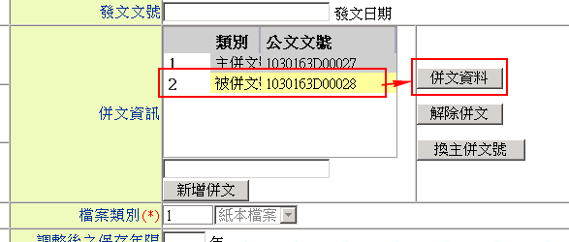
功能說明（續）
  於“併文資訊”點選被併文號後按【併文資料】。

Slide 24
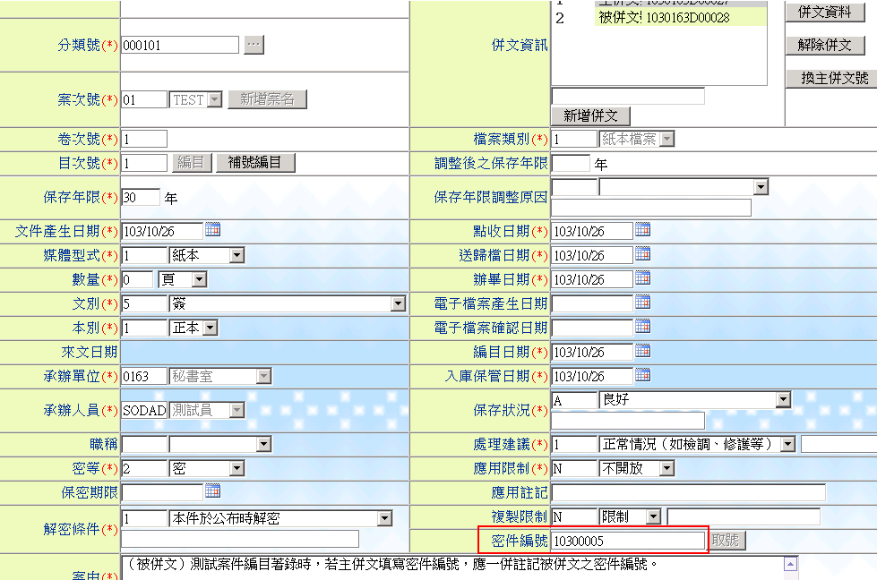
功能說明（續）
  可看到被併文號也已取得相同的密件編號。

Slide 25
Q&A

